Slide 1
МОУ гимназия № 7 города Буденновска
Белянская У.А.,
учитель начальных классов
представляет

Slide 2
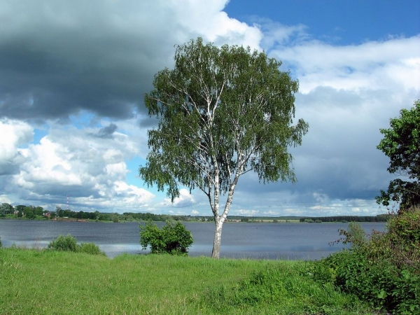

Slide 3
Тема урока: Работа с бумагой. Коллективная аппликация «Берёзовая роща».

Slide 5
Люблю березку русскую,
То светлую, то грустную
В зеленом сарафанчике,
С платочками в карманчиках,
С красивыми сережками,
С зелеными застежками.
Люблю её заречную
С нарядными оплечьями,
То ясную, кипучую,
То грустную, плакучую.
А. Прокофьев

Slide 6
Люблю березку русскую,
То светлую, то грустную
В зеленом сарафанчике,
С платочками в карманчиках,
С красивыми сережками,
С зелеными застежками.
Люблю её заречную
С нарядными оплечьями,
То ясную, кипучую,
То грустную, плакучую.
А. Прокофьев

Slide 7
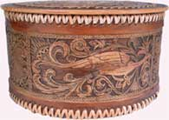
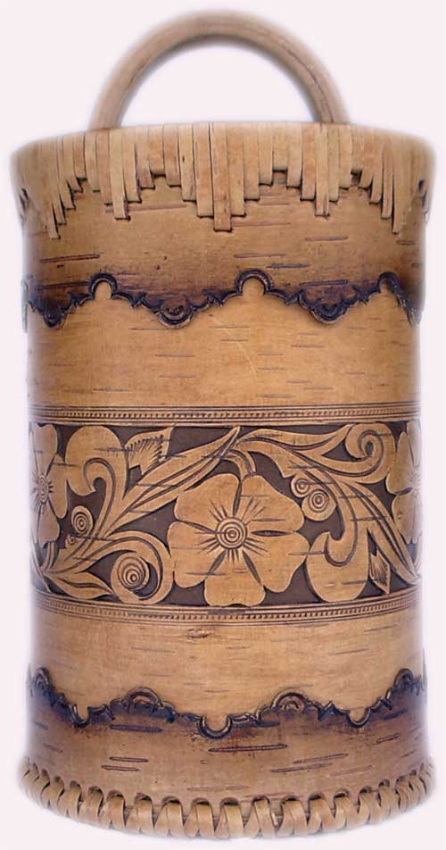
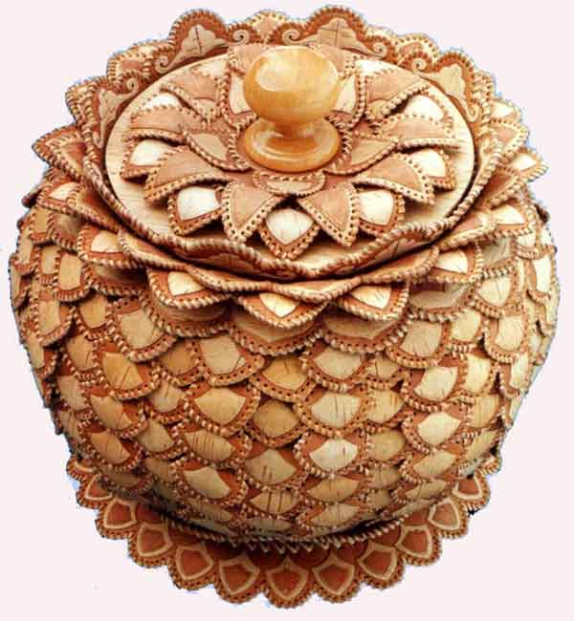
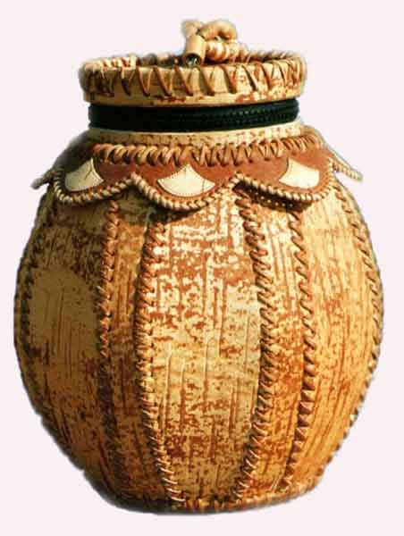
Изделия русских мастеров из бересты

Slide 8
Собери пословицу
Берёза не угроза: где стоит, там и шумит.
Бела береста — да дёготь чёрен.
Тонка берёза, да разуму учит.
Для врага и берёза — угроза.

Slide 11
МОУ гимназия № 7 города Буденновска
Спасибо за внимание!

